Slide 1
깃허브 업로드 및 마크다운 작성법
경성대학교 소프트웨어학과
2020675008 김규민

Slide 2
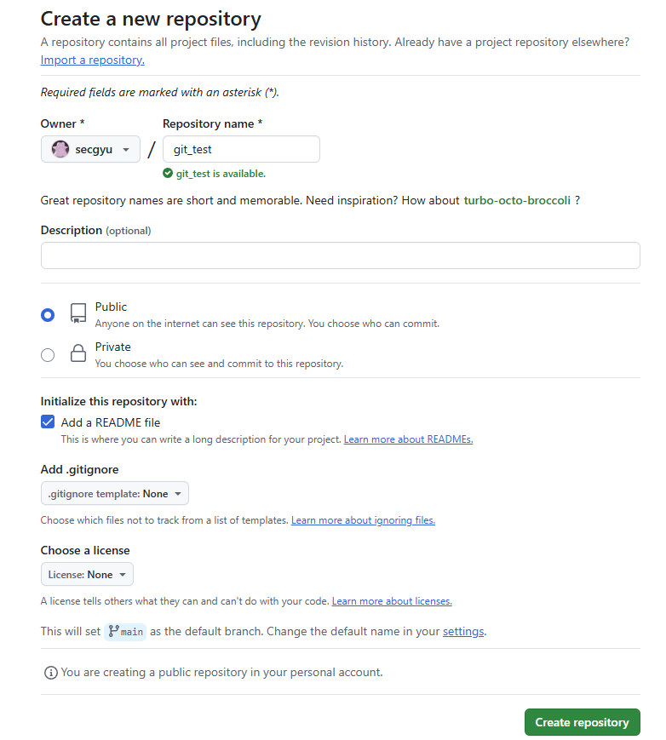

Slide 3
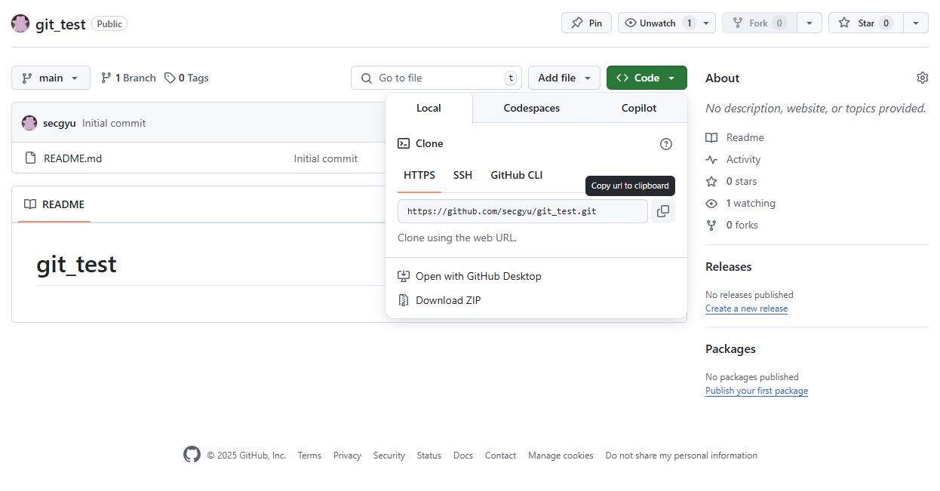

Slide 4
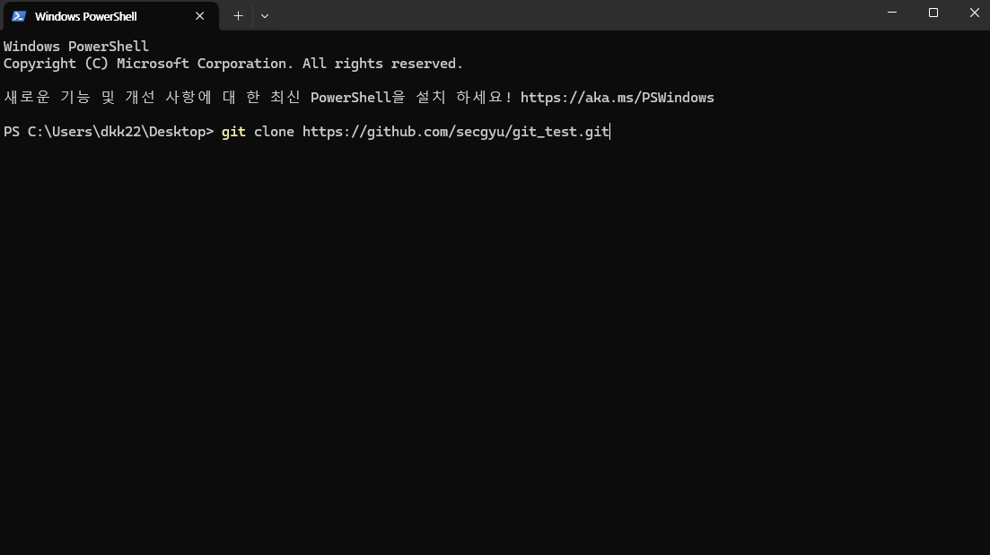

Slide 5
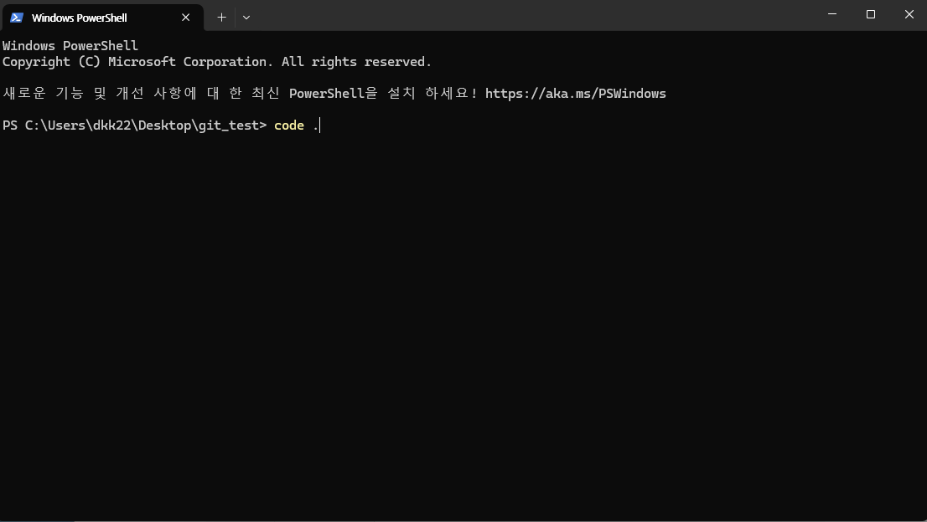

Slide 6
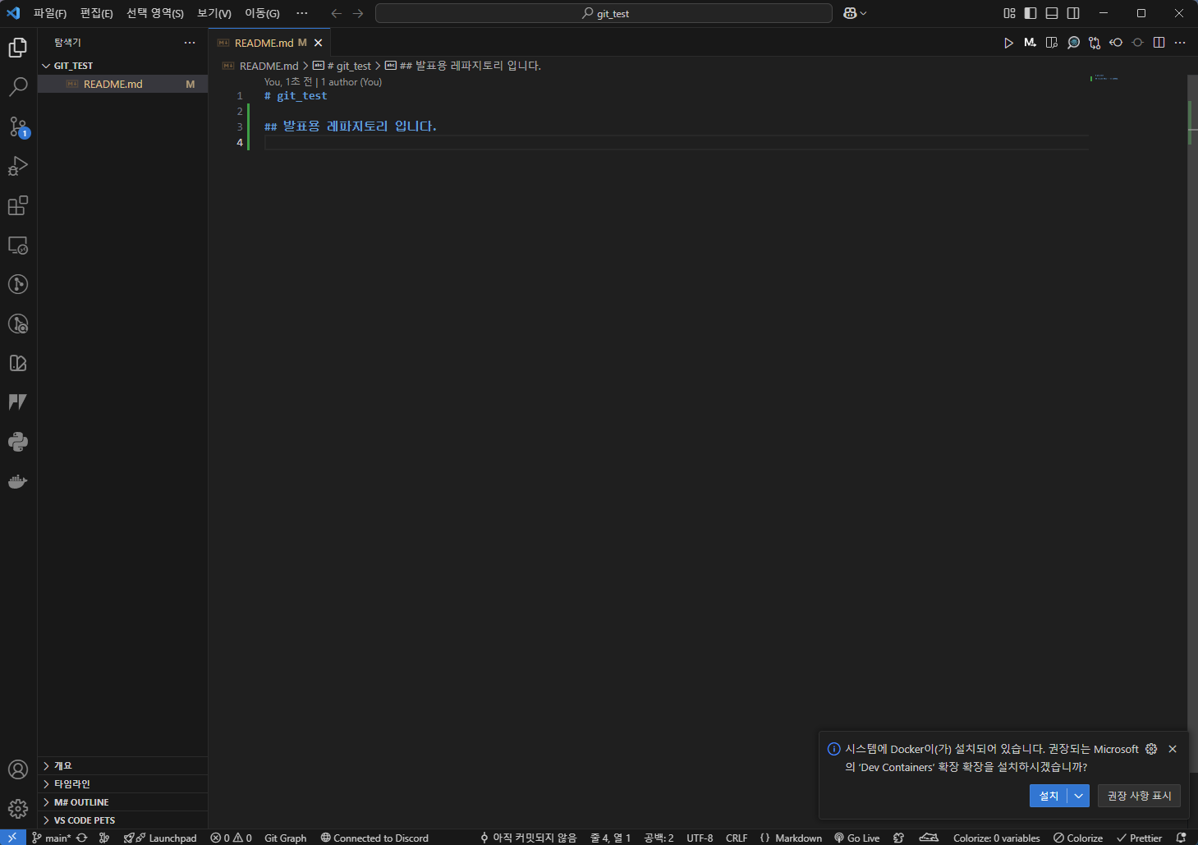

Slide 7
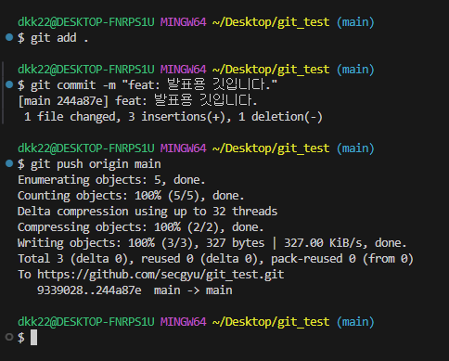

Slide 8
마크다운 작성 문법
# == <h1>
## == <h2>
…
<h6> 까지 있다.
**글자** == <strong>
== <ul><li></ul>
1 2… == <ol><li></ol>
[이름](링크) == <a>
![대체텍스트](이미지주소) == <img>
` = 인라인(inLine) 코드 표현
``` = 언어(코드) 명시하면 블록(Block) 표현
|헤더|헤더|
|---|---|
|셀|셀| == <table>

Slide 9
Reference
https://github.com/secgyu
https://www.heropy.dev/p/B74sNE

Slide 10
감사합니다.

